Slide 1
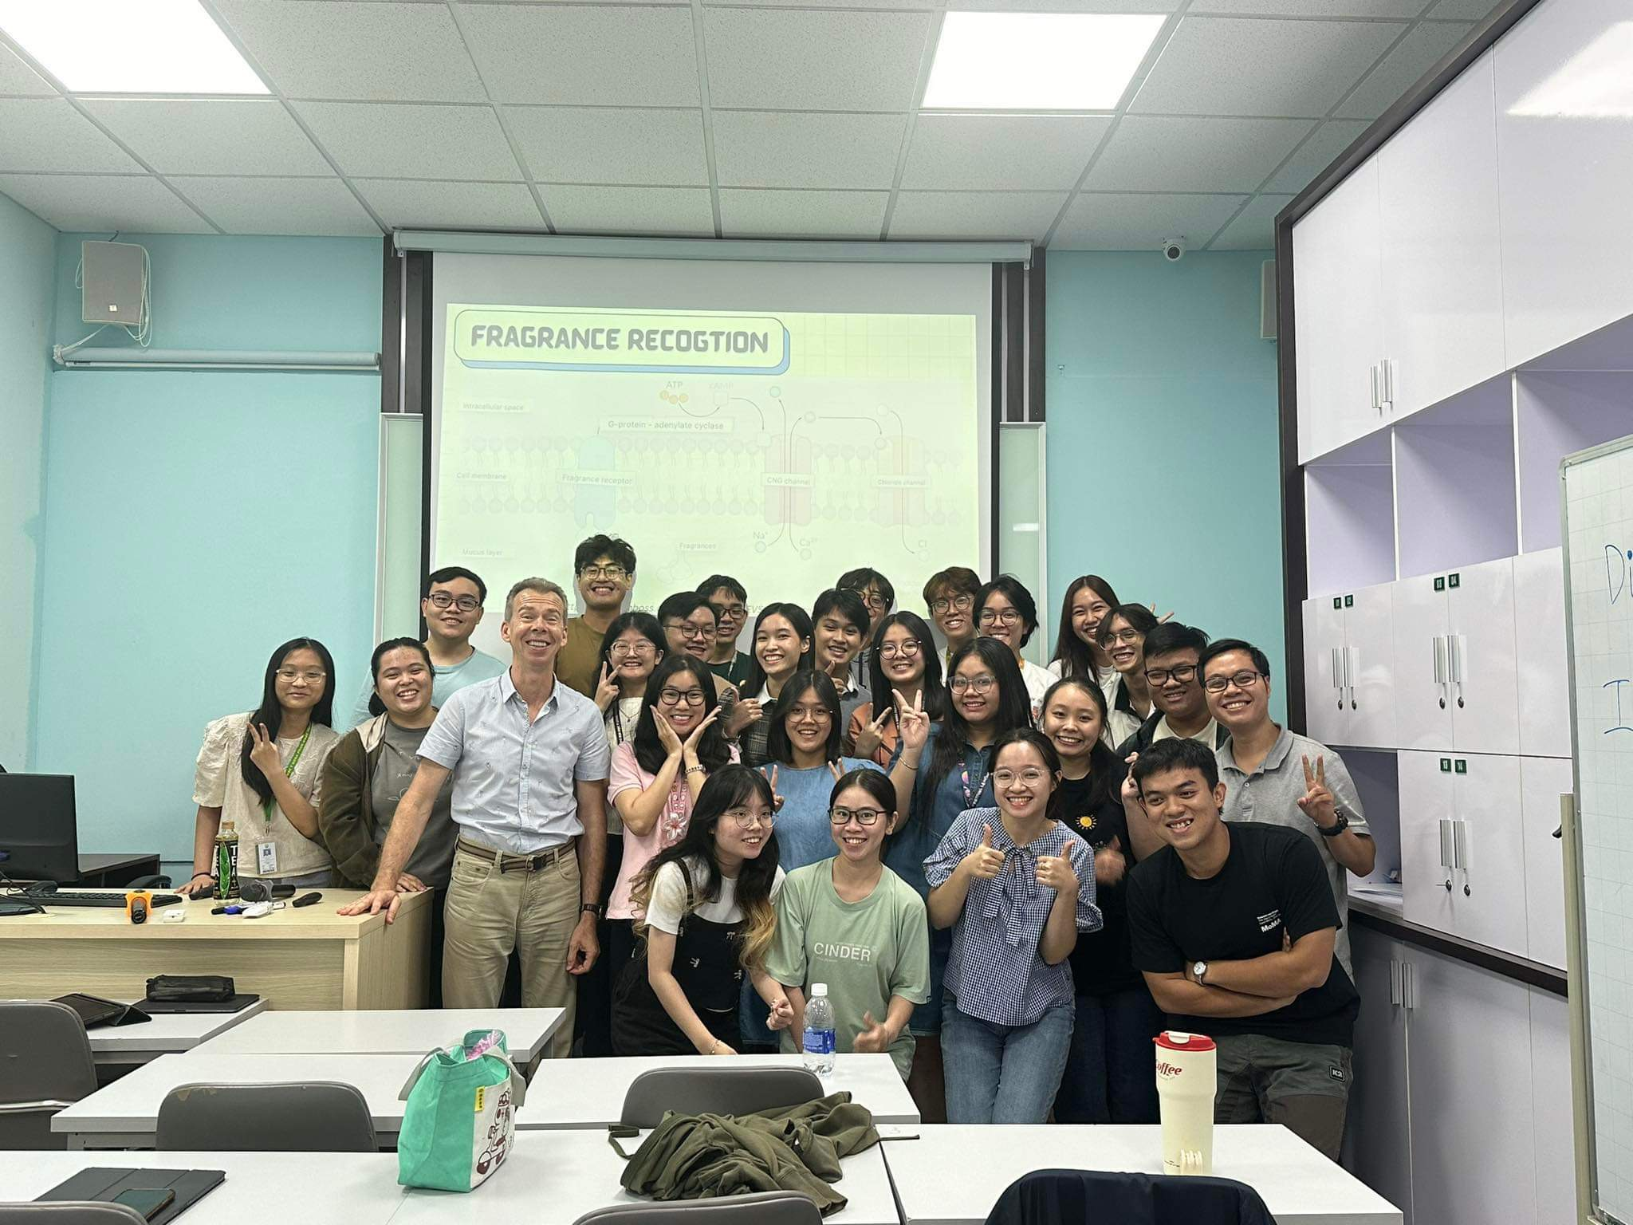
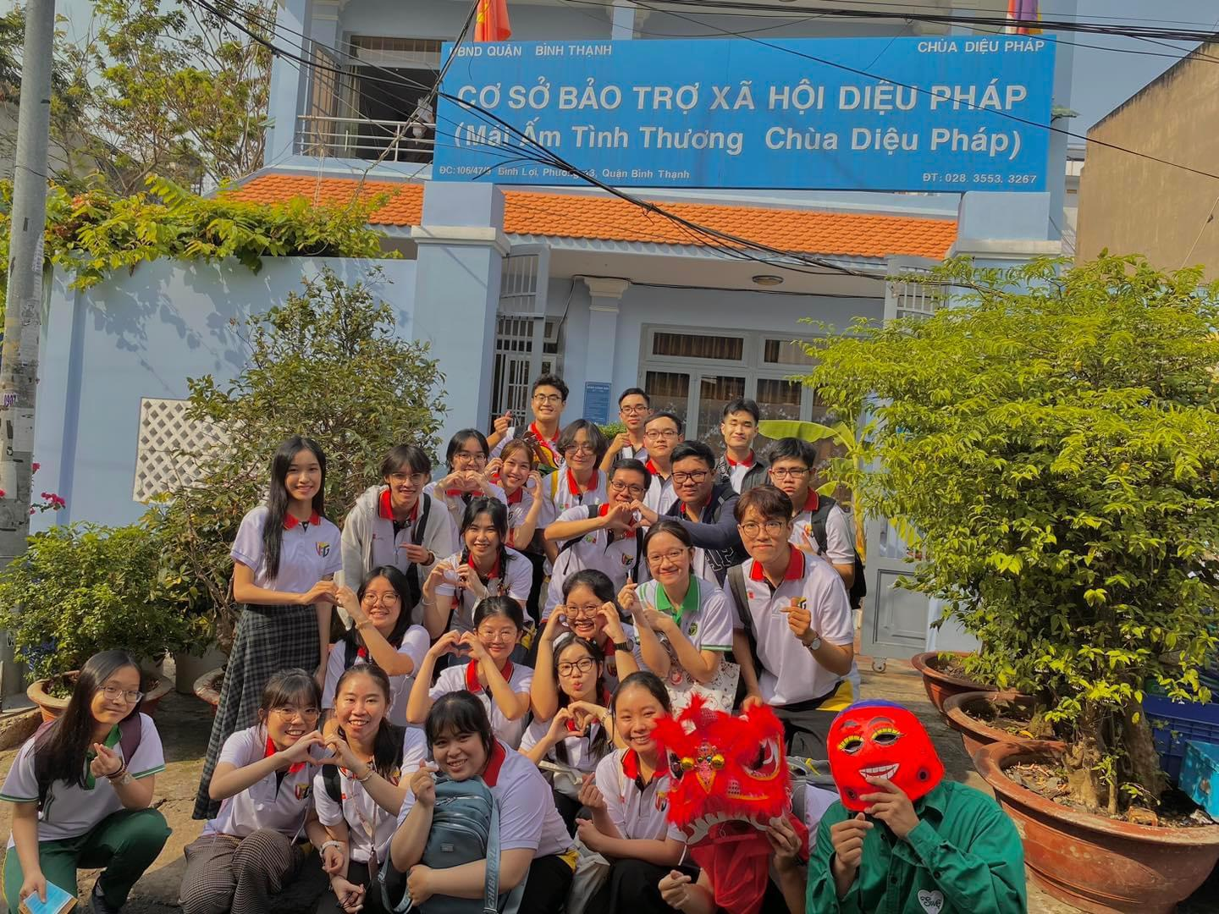
M1
ORIENTATION
By VGFM 2022

Slide 2
Lưu ý !
Các bạn không cần quay chụp hay ghi âm. Tụi mình sẽ gửi slide vào cuối buổi Orientation.
Mọi thông tin được cung cấp đều mang tính chất tham khảo !

Slide 3
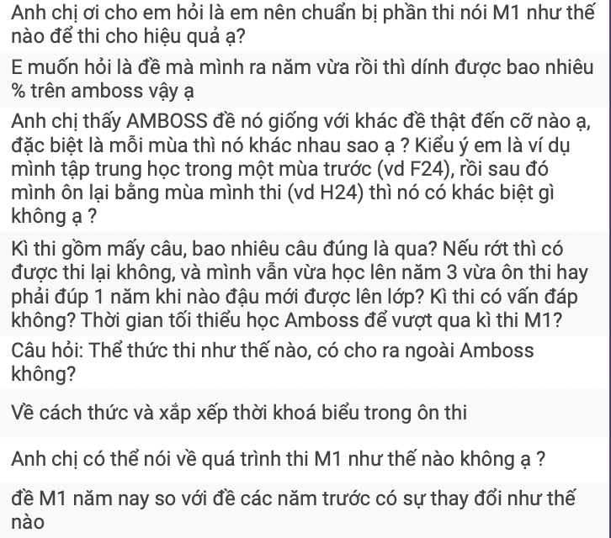
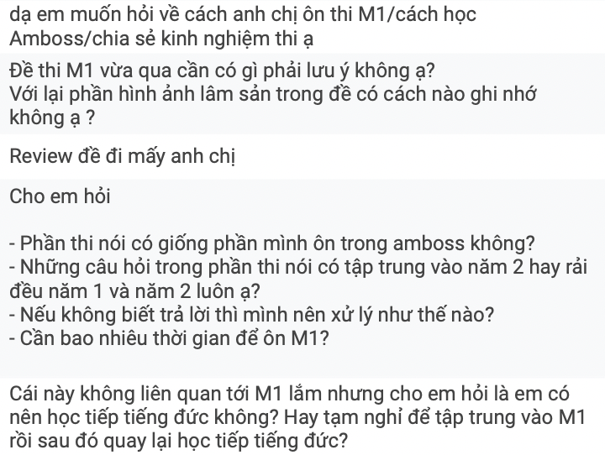
Câu hỏi của các bạn

Slide 4
Nội dung
Kì thi chuyển giai đoạn lần thứ nhất (M1-Physikum)
Lưu ý trình độ tiếng Đức
Lưu ý quy chế
! Có những câu hỏi được trả lời luôn từ phần trình bày của tụi mình. Câu hỏi nào chưa được 3 nội dung này đề cập tụi mình sẽ trả lời vào cuối buổi nha.

Slide 5
M1 examination
Thi hoàn toàn bằng tiếng Anh
Đối với khoa YVĐ, M1 tổ chức 1 lần/ 1 năm vào tháng 8
Gồm phần thi viết và phần thi nói
Thi viết chiếm 70% kết quả, thi nói chiếm 30% kết quả

Slide 6
Written exam
Thi trong 2 ngày, mỗi ngày 4 tiếng, từ 14h-18h
Tổng số câu: 320 => 160 câu/ 1 ngày
Ngày 1:
Vật lý - Sinh lý (80 câu), Hóa học - Hóa sinh (80 câu)
Ngày 2:
Sinh học - Giải phẫu (vi thể ~ mô và đại thể ~ Giải phẫu) (100 câu), Tâm lý - Xã hội (60 câu)

Slide 7
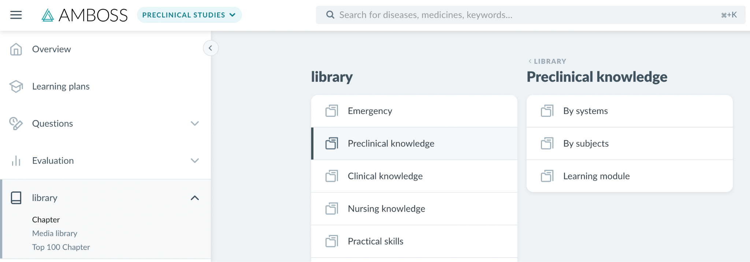
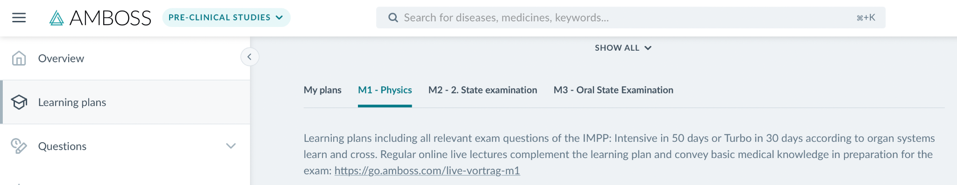
Written exam
Nguồn ôn luyện: Amboss
Suggest:
Y1: Library
Y2: Learning Plans

Slide 8
Oral exam
Thường tổ chức ngay sau 2 ngày thi viết
Mỗi thí sinh phải thi đủ 3 trạm gồm:
Mô - Phôi - Giải phẫu:
Bốc thăm chủ đề => Xem tiêu bản => Soạn nội dung => Trình bày => Trả lời câu hỏi (chủ yếu hỏi mô phôi và ứng dụng) => Đeo găng => Trả lời câu hỏi trên thi hài (chủ yếu hỏi giải phẫu)
Sinh lý
Bốc thăm chủ đề => Soạn nội dung => Trình bày => Trả lời câu hỏi
Sinh hóa
Bốc thăm chủ đề => Soạn nội dung => Trình bày => Trả lời câu hỏi
Năm YVĐ22 thi có 1 trạm có giám khảo người Đức (Sinh hóa)

Slide 9
Oral exam
Danh sách topics và key points sẽ được khoa/ bộ môn gửi 1-2 tuần trước thi
Tự soạn theo key points, học trước ở nhà
Nguồn tài liệu: amboss, Sinh lí Guyton, Sinh hóa Mark,...

Slide 10
M1 examination
Đậu M1 = Đậu viết + Đậu nói
Chuẩn đậu viết: đúng ít nhất 60% số câu (192/320 câu)
Chuẩn đậu nói: điểm trung bình 3 trạm thi nói >= 5

Slide 11
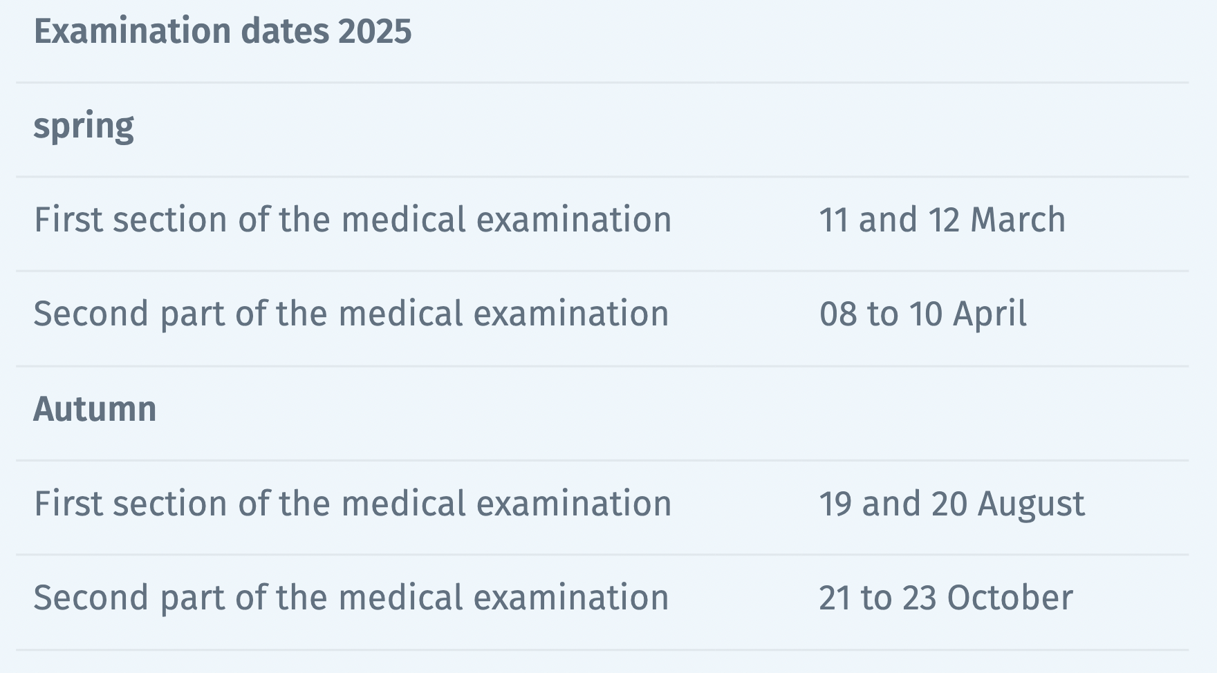
Lịch thi M1 phần viết của YVĐ 2023
Theo IMPP, thông tin chính thức đợi khoa

Slide 12
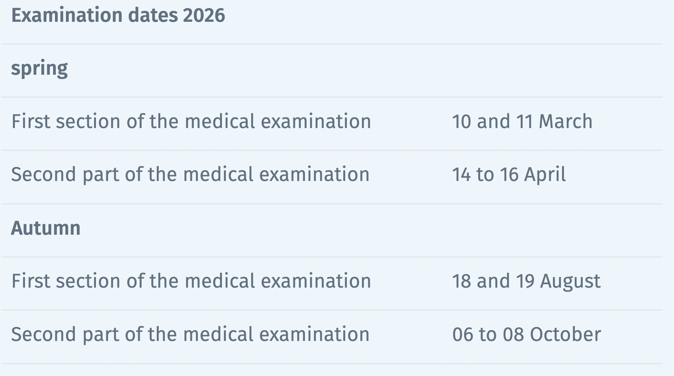
Lịch thi M1 của YVĐ 2024
Theo IMPP, thông tin chính thức đợi khoa

Slide 13
2. Lưu ý tiếng Đức
 | Địa điểm năm thực tập (năm 6) | Văn bằng nhận được
B2 Goethe/ tương đương | Braunschweig | Bằng bác sĩ của PNT Chứng chỉ hành nghề ở Đức
C2 Goethe/ TestDaf 4444/ tương đương | Mainz | Bằng bác sĩ của PNT Bằng bác sĩ của Mainz Chứng chỉ hành nghề ở Đức

Slide 14
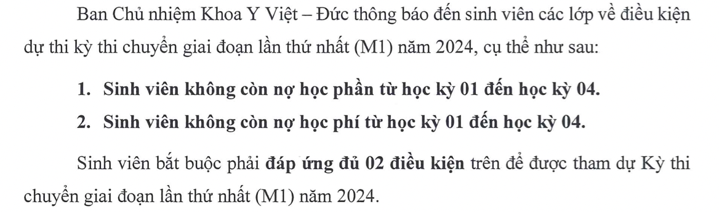
3. Lưu ý quy chế
Điều kiện tham dự kì thi M1
Điều kiện để học tiếp tục lên năm 3: đậu kì thi M1

Slide 15


Slide 16
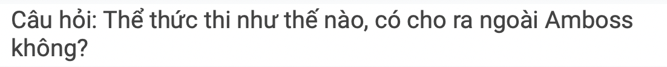
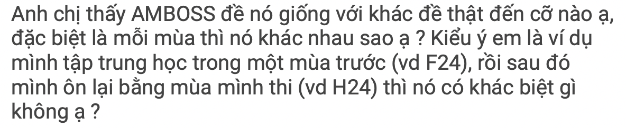

Slide 17

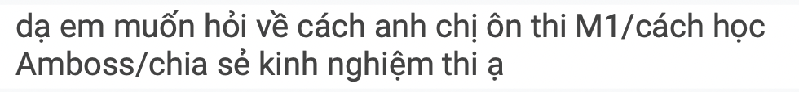

Slide 18
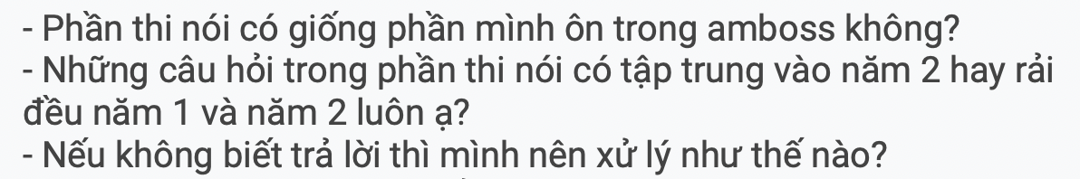

Slide 19
Học tiếp tiếng Đức hay tạm nghỉ để tập trung M1 ?

Slide 20
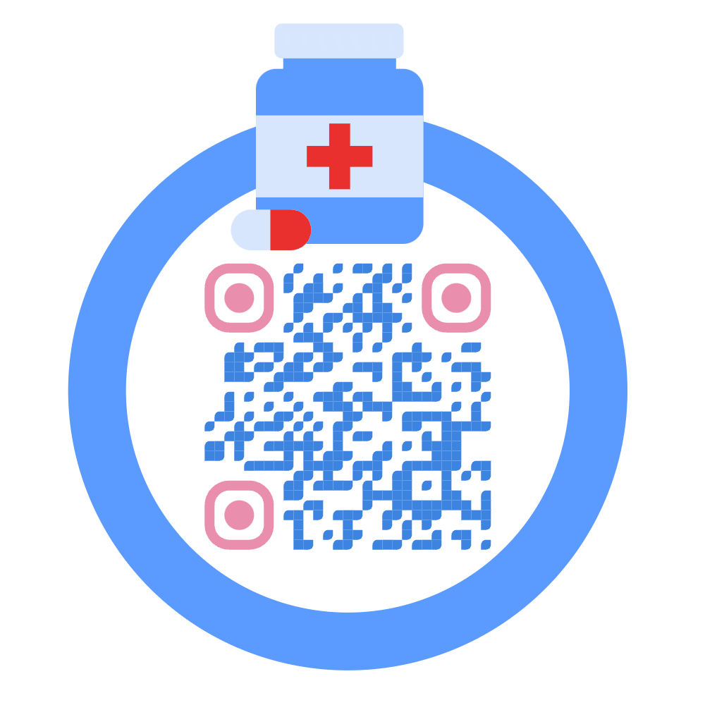
QR nhận slide

